Slide 1
E5-W7-X-Maschine Klausur
Bansin 02.-03.07.2025
Magnet- & Kryosysteme
Wartung Kryoanlage

Slide 2
Wartung Kryoanlage
Dauerläufer Kälteanlage – 24/7 seit Beginn Inbetriebnahme Februar 2024
Kühlwasserstation (je Kühlkreis 2 PMP/MOT – wöchentlicher Wechsel)
Schallschutzhaubenventilatoren
Ölsystem (je Druckstufe 2 PMP/MOT – wöchentlicher Wechsel)
He-Kompressoren inkl. Antriebsmotoren & Frequenzumformer
Isolationsvakuumsysteme (6 Pumpstände)
Sieben Expansionsturbinen
Sechs kalte Maschinen inkl. Hochgeschwindigkeitsantriebsspindel und Frequenzumformer
Notes:
Investitionskosten von ca. 18 Mio. €
CVB + LN2-KLE ca. 2 Mio. €
24/7 heißt 8760 h / Jahr → Zuwachs von ca. 12.000 h / Betriebsphase
Wartung → Bewahrung des Sollzustands → Ziel: Vermeidung
Instandsetzung/Reparatur → Wiederherstellen des Sollzustands
Wartungskosten → Prozentsatz des Wiederbeschaffungswertes
Üblicherweise 2 – 4 %
mit zunehmendem Alter steigend &
steigender Rep.-Aufwand
z. B. Wellendichtungen (2015 15,2 k€/Stck.; 2023 17,7 k€/Stck.)

Slide 3
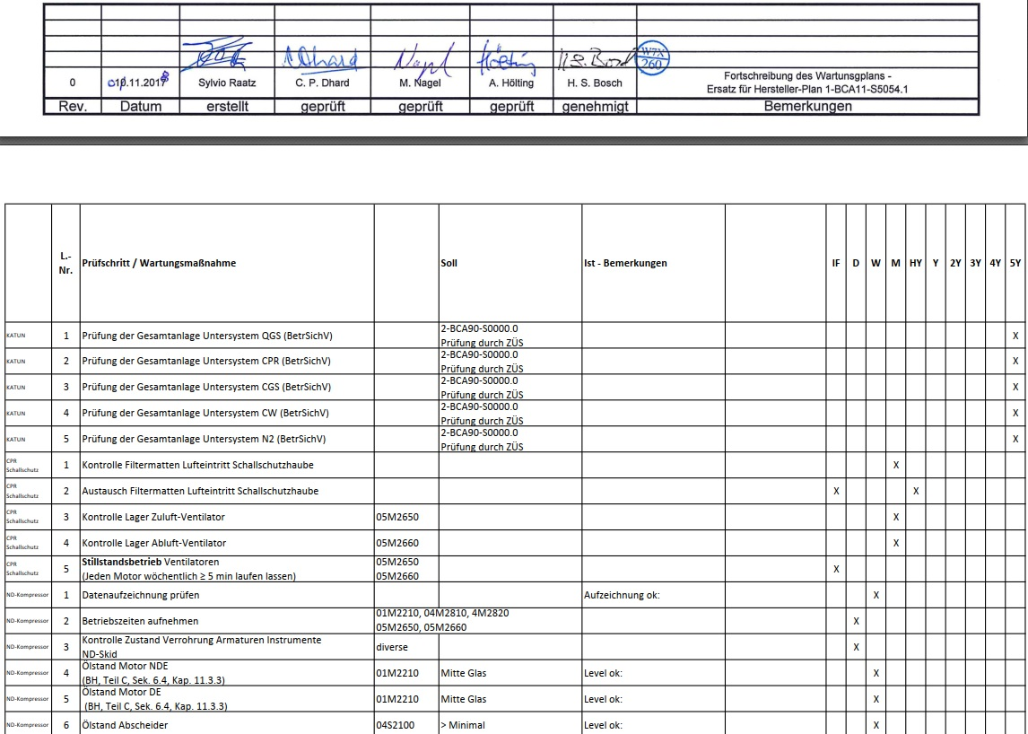
Wartung Kryoanlage
Wartungspläne Kryosystem W7-X
IPP_D_2BVLPE
Mechanik & Elektrik
Kalenderzeitliche Staffelung von täglich bis 5-jährlich & bei Bedarf
Zusätzlich Betrachtung von Betriebszeiten für Festlegung von Wartungsumfängen
Notes:
Mechanik-Untersysteme 14
KATUN; CPR-noise hood; ND-CPR; HD-CPR; He-Reingastanks; Kühlwasser; ORS-GMP;
CBX I & II; SBX; Dewar; MVB; CVB-NEU; LN2-KLE-NEU; LN2-Tank (NEU: 2); QGS
Elektrik-Untersysteme allgemeine Wartungsmaßnahmen
Unterteilt bzgl. Hauptlastgeräte:
CBX; CPR; SBX; MVB; CVB in 36 Schaltschränken (+ 2 Programmier-Testsysteme)
NEU: CVB & LN2-Erweiterung
Plus 20 Kryoinstrumentierung
Zeitlich nicht 1 zu 1 in die Betriebsphasen übertragbar → Wartungsmaßnahmen müssen in verfügbare Zeiträume eingeplant und ggfs. der notwendige Umfang angepasst werden.

Slide 4
Wartung Kryoanlage
Beispiel Helium-Kompressoren
2 Frequenzumformer – ABB drives
Kalenderzeitabhängige Wartungszyklen 1 Jahr bis 12 Jahre
2 Antriebsmotoren – ABB motion
Betriebsstundenabhängige Wartungszyklen 4.000 h bis 28.000 h
2 Kompressoren – Mayekawa
Betriebsstundenabhängige Wartungszyklen 200 h bis 25.000 h
Notes:
ABB Drives von jährliche Sichtprüfungen → alle 3-6 Jahre Lüfter → alle 9 Jahre zusätzliche Schaltkreise, Sensoren usw. → nach 12 Jahren zusätzlich Kondensatoren
Zeit zwischen drei Tagen und zwei Wochen → wegen unpassendem Betriebsverhalten meist tauschen ohne prüfen
ABB Motion alle 4 kh verschiedene Wartungsniveaus 1-4 → passt nicht zu unserem Betriebsverhalten → wann immer möglich L3-Wartung mit L4 Anteil → saubere Betriebsumgebung hilft →
ABER nach 80 kh schreibt Handbuch eine Überholung vor
Mayekawa: Sichtprüfungen, Betriebsdaten, Fettschmierung Motorlager usw. durch IPP – Ausrichtung vor jeder Betriebsphase → ABER 25 kh heißt komplette Zerlegung bei der Firma

Slide 5
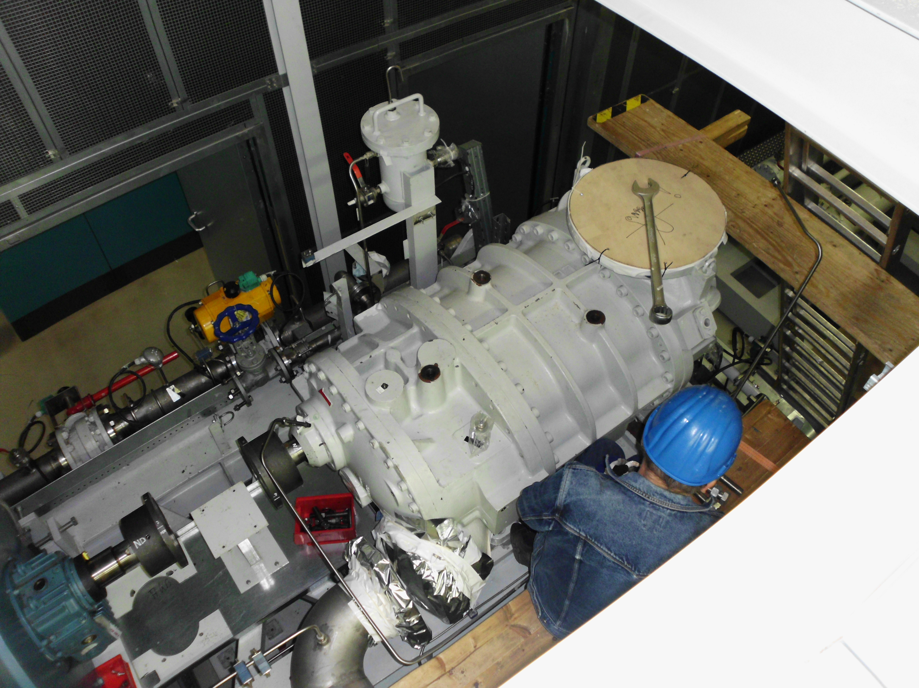
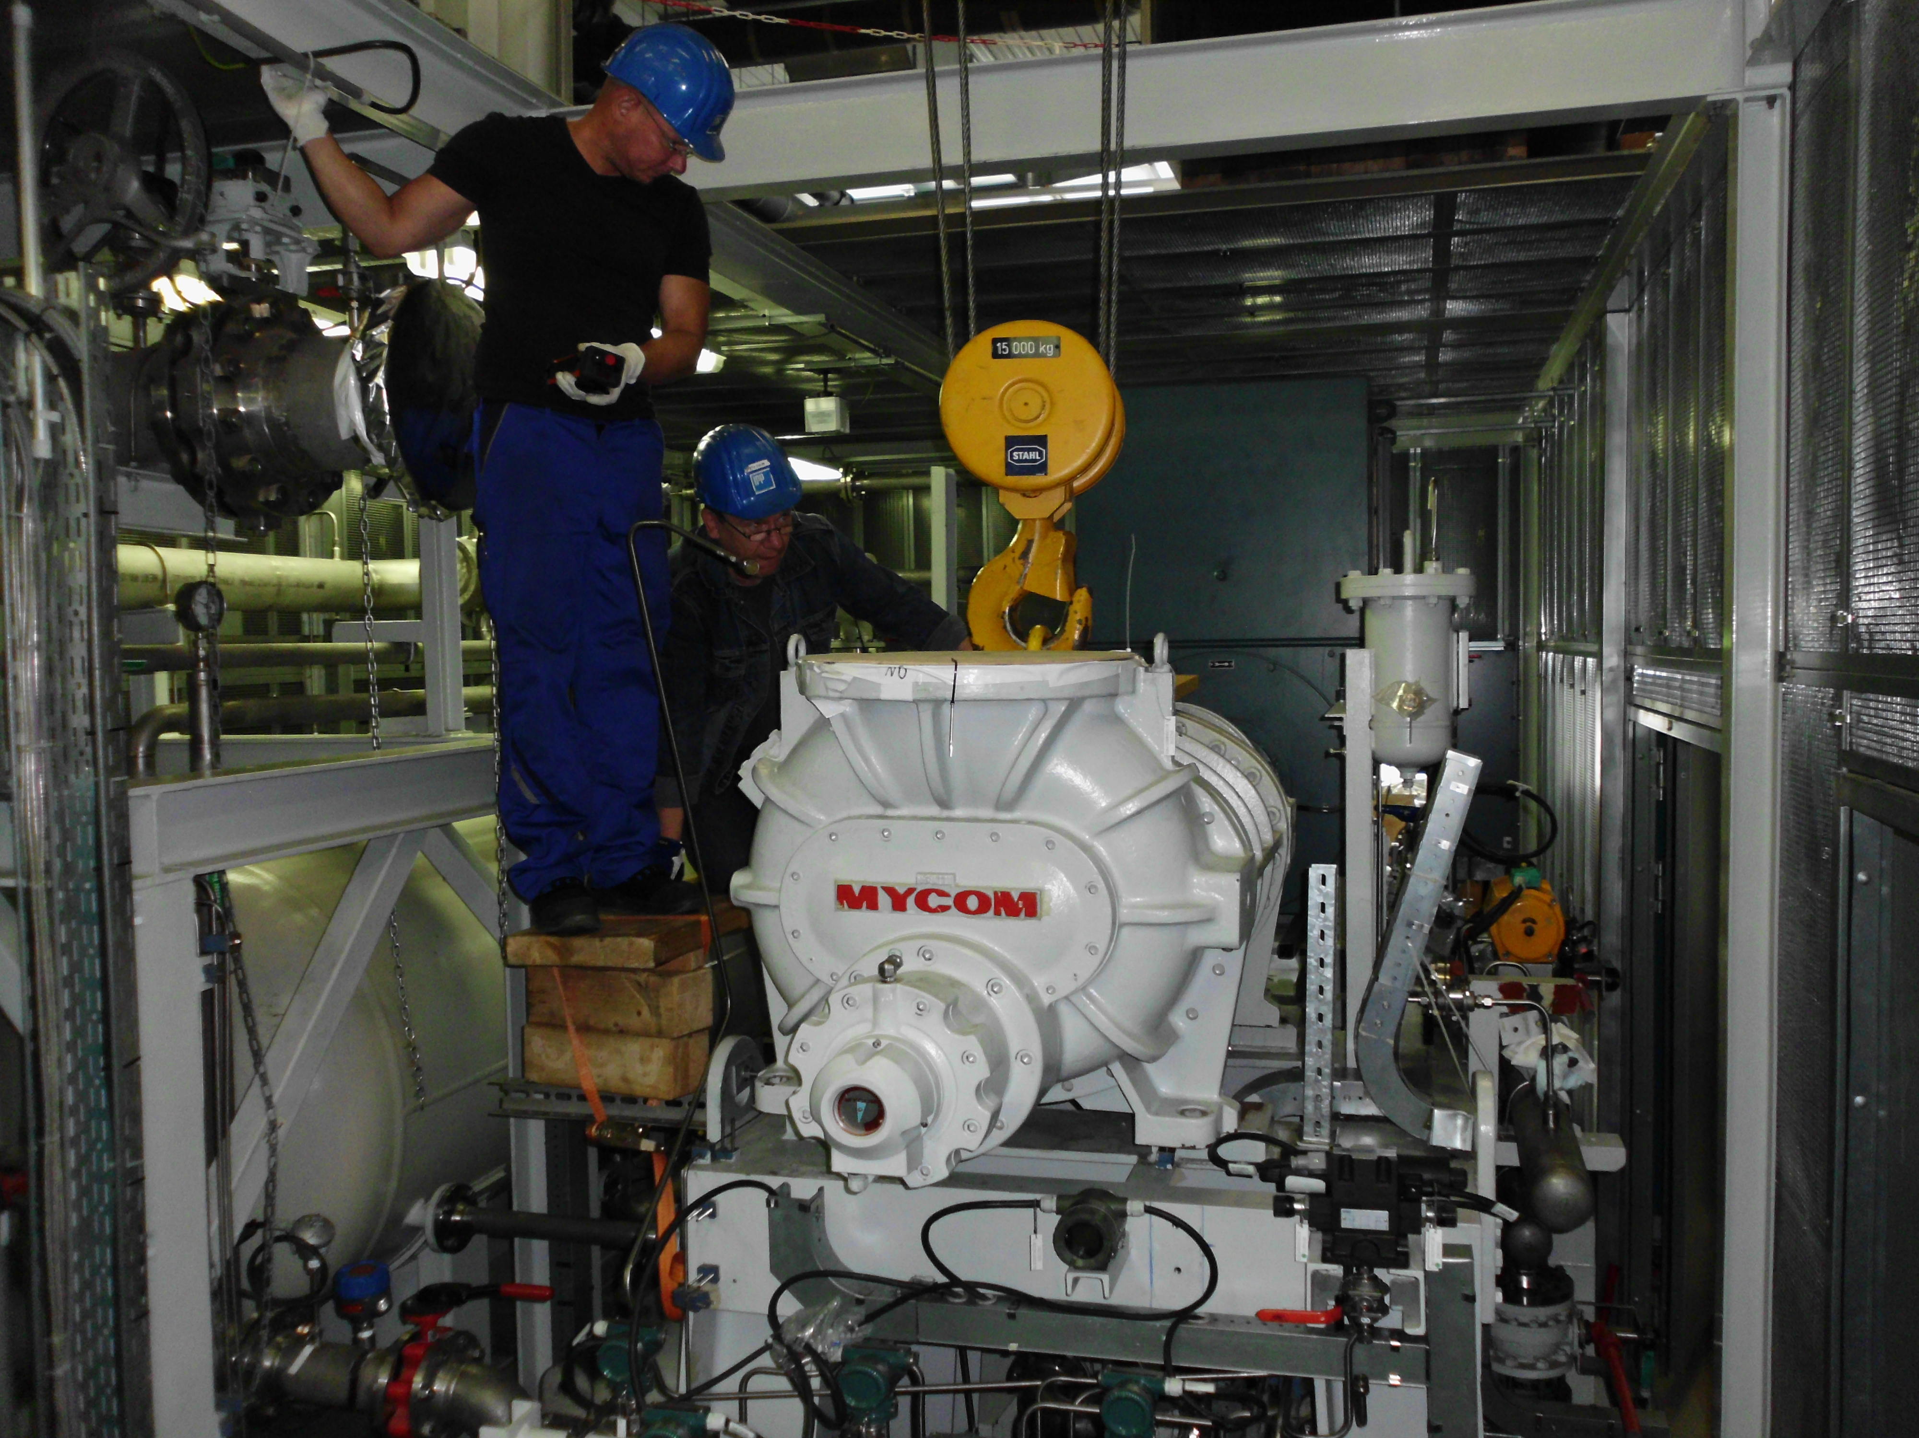
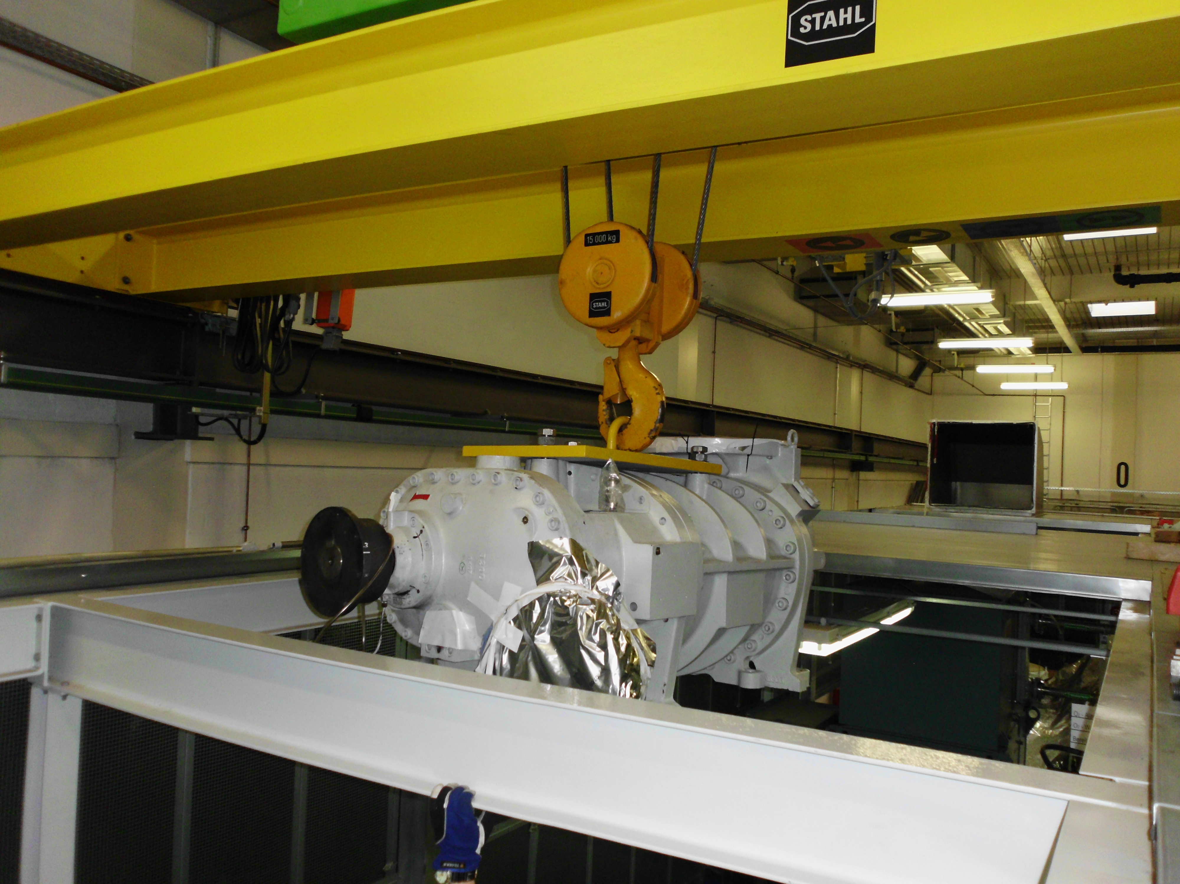
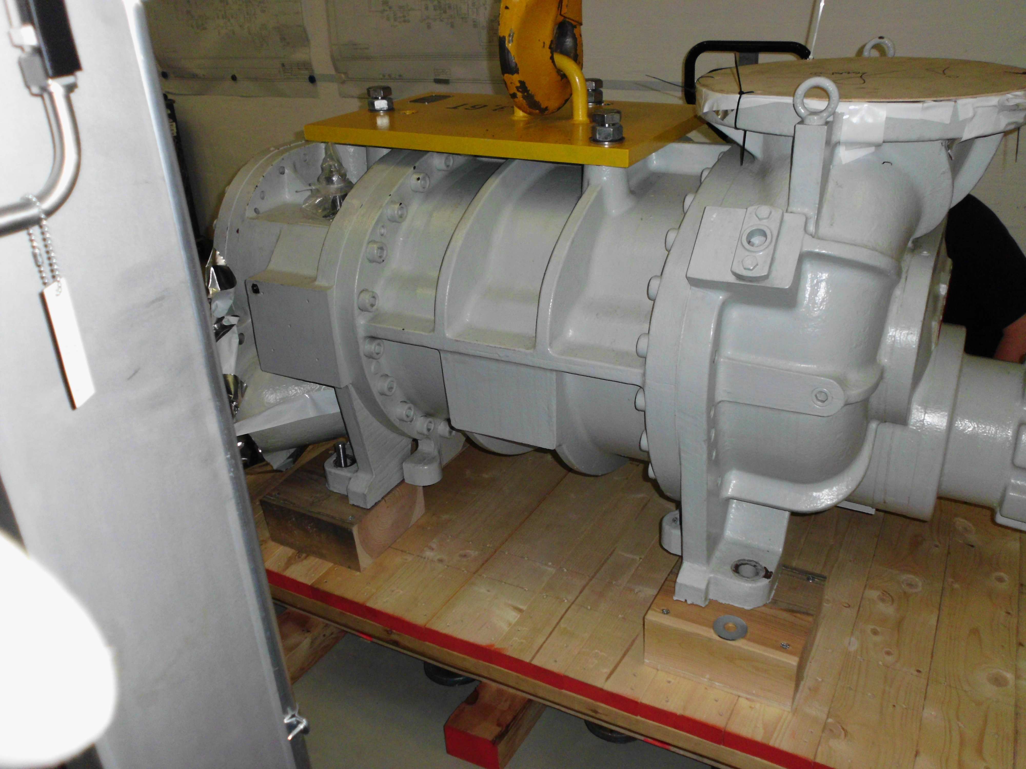
Wartung Kryoanlage
Beispiel Helium-Kompressoren
Kompressoren – Mayekawa
Notes:
Mayekawa: ABER 25 kh heißt komplette Zerlegung bei der Firma
Demontage Schallschallschutzhaube (Tlw.), Verrohrung, Verkabelung, Verschickung durch IPP

Slide 6
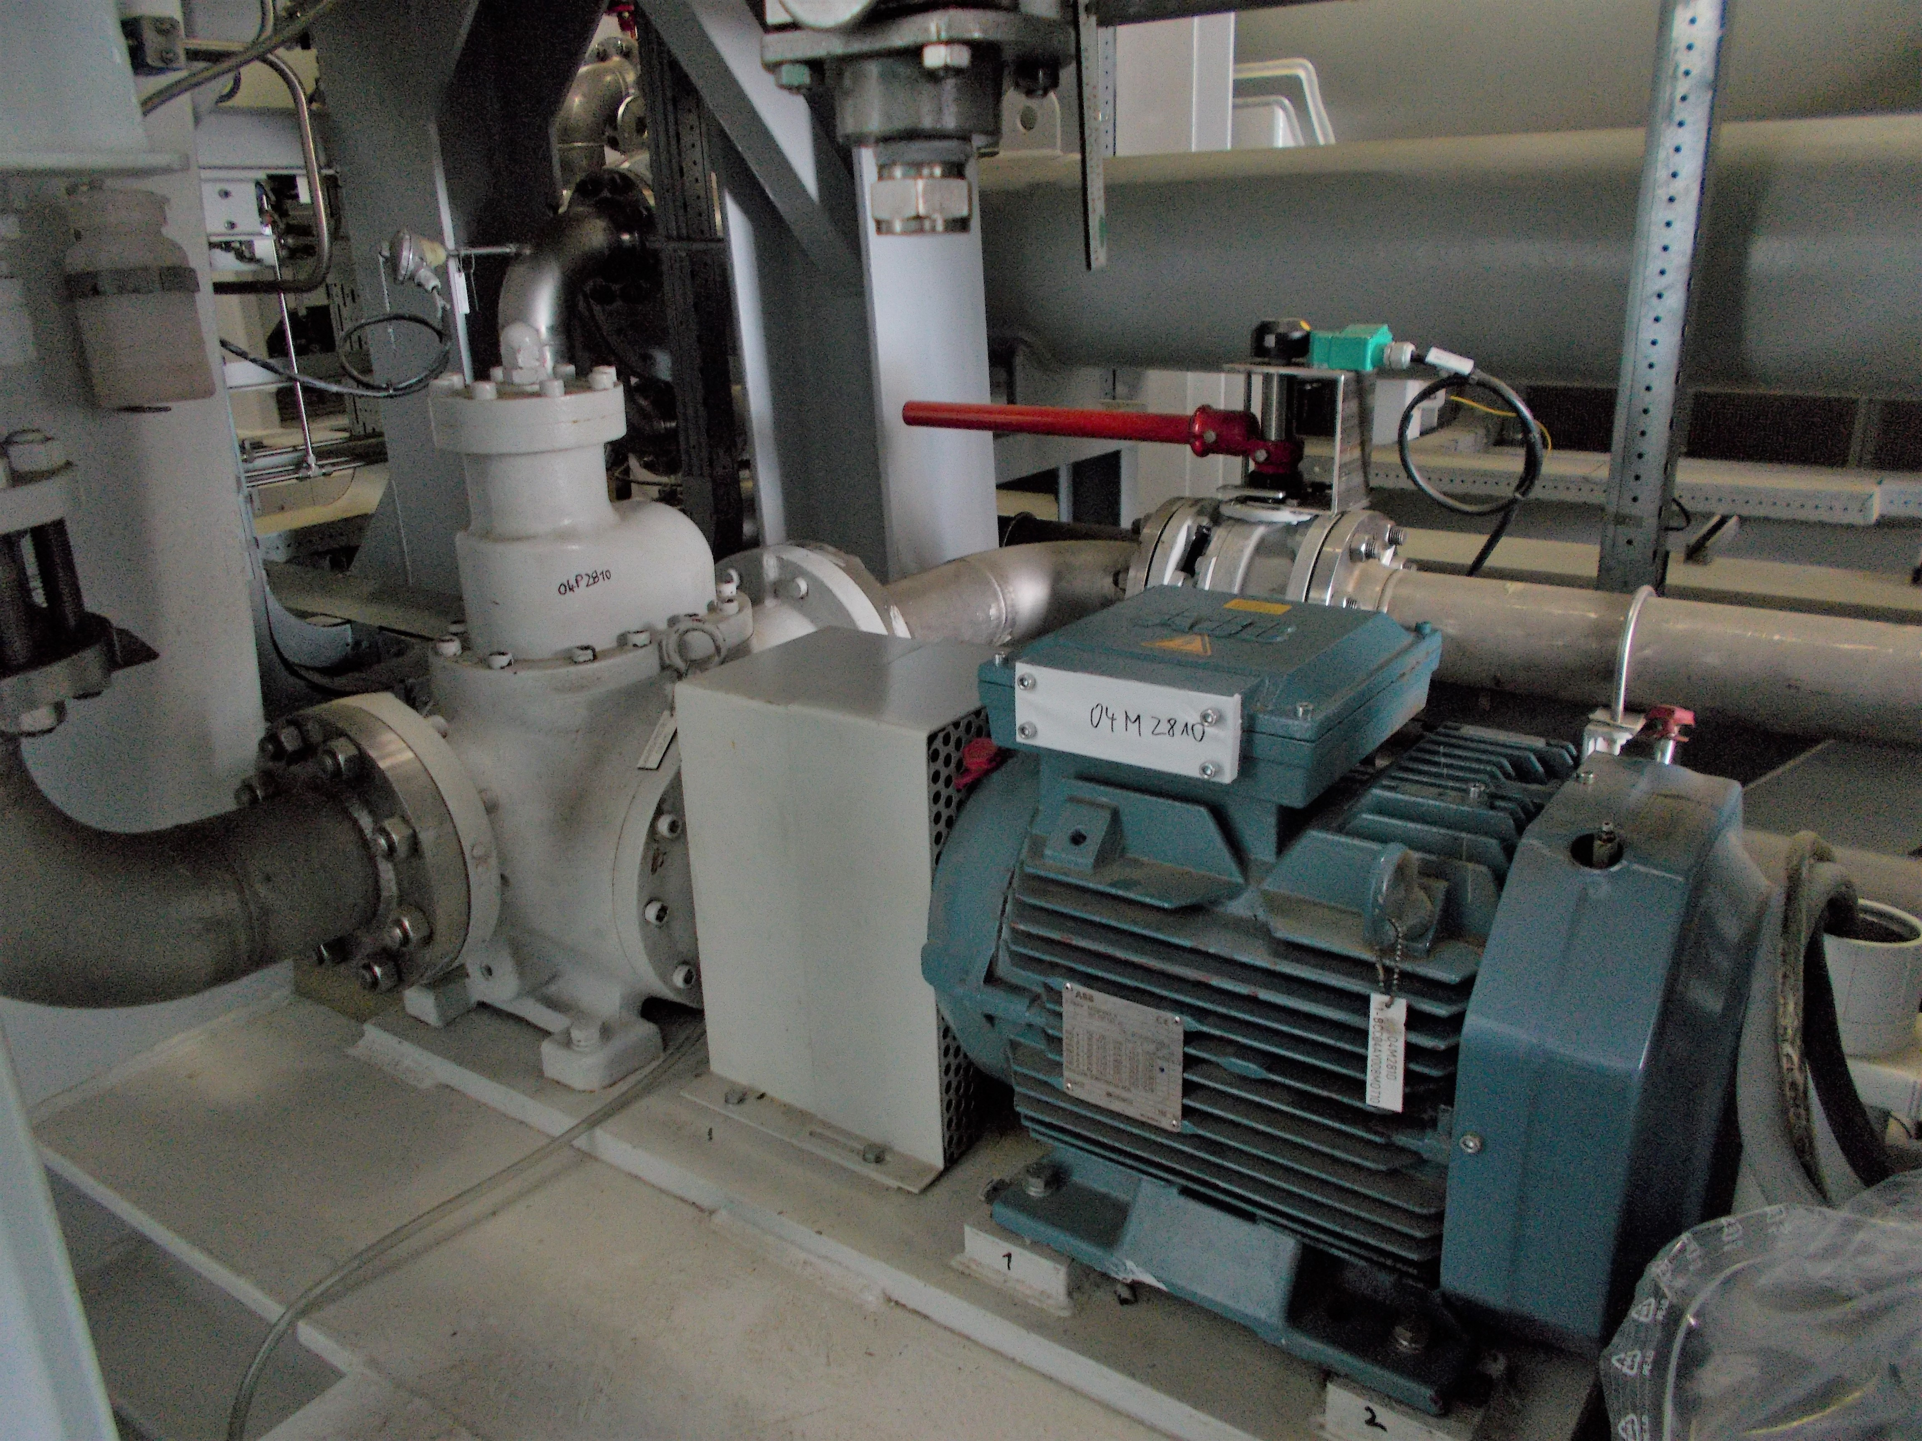
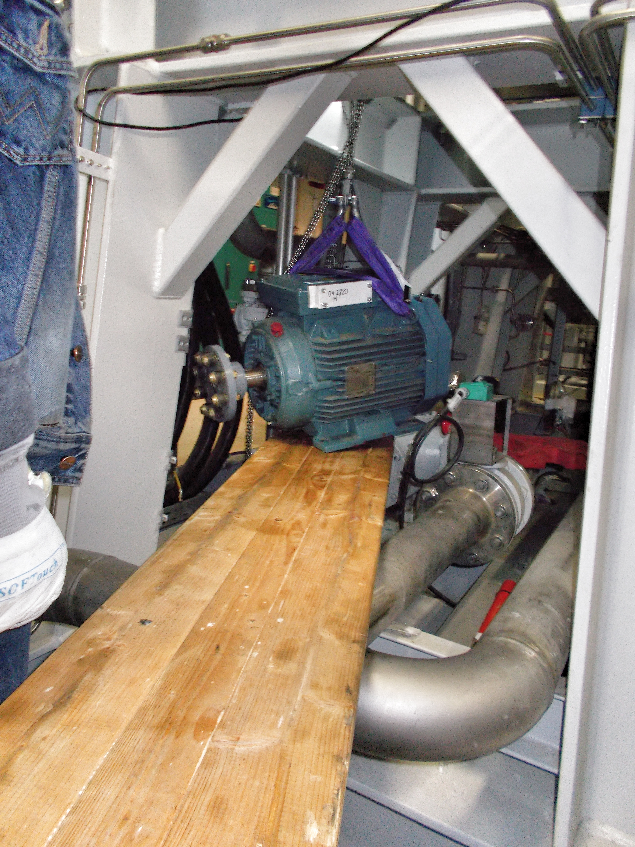
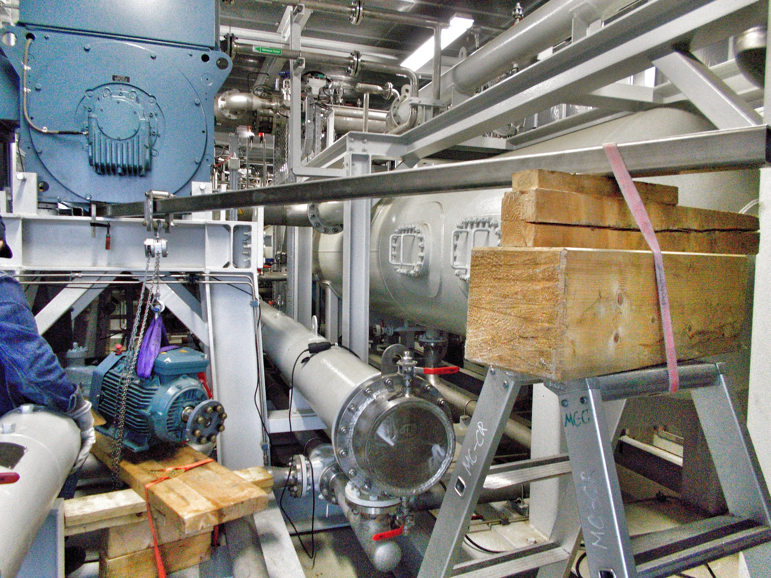
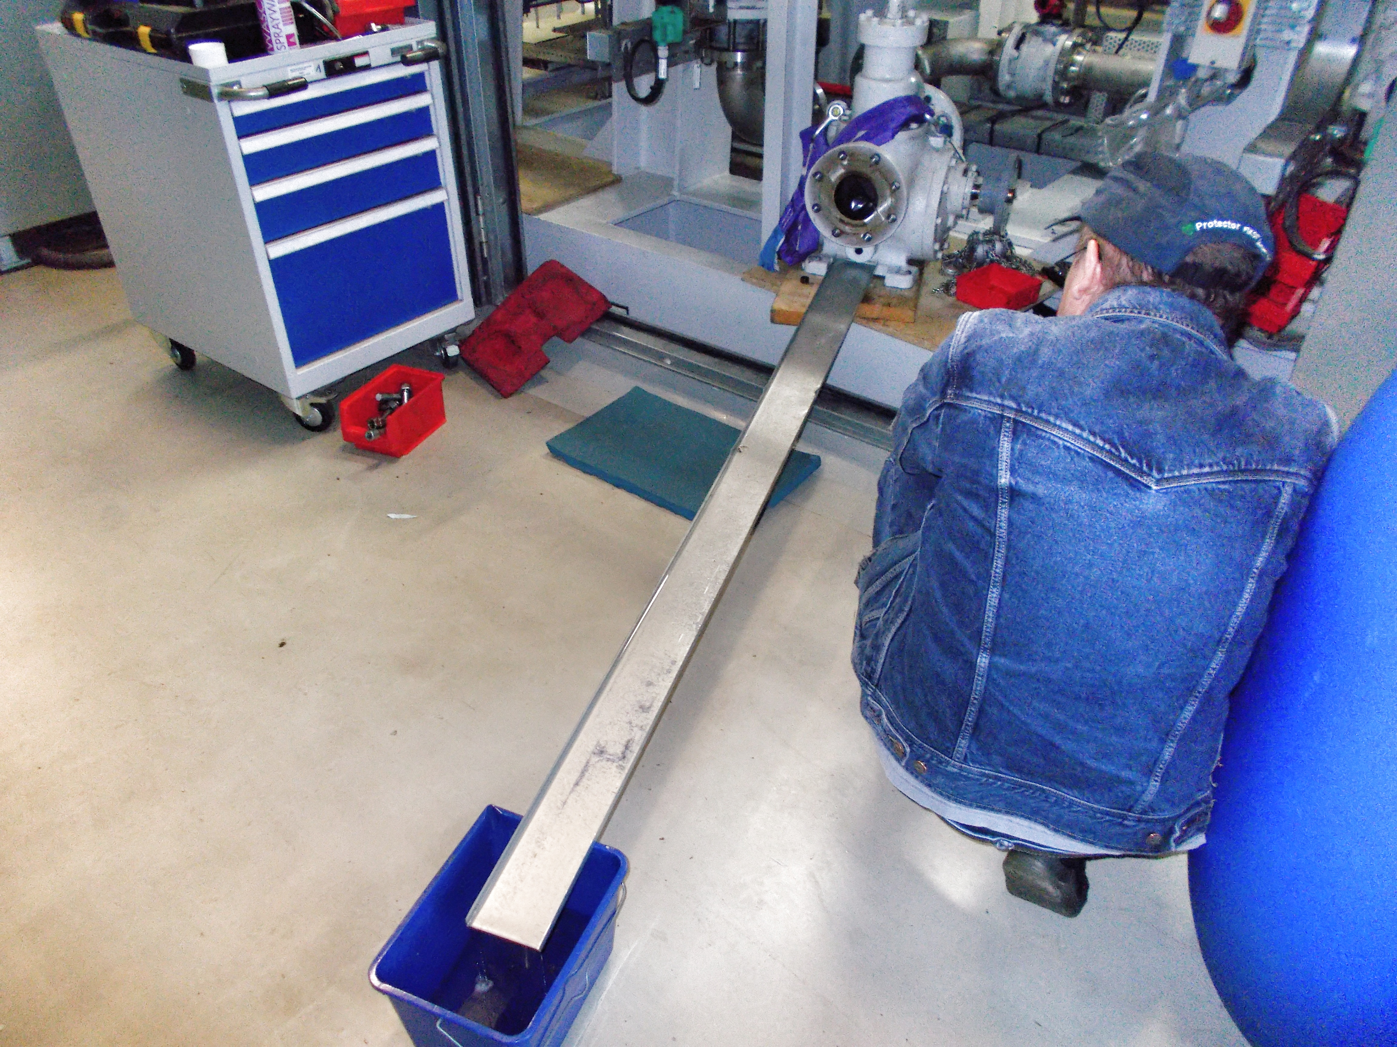
Wartung Kryoanlage
Beispiel Helium-Kompressoren
Kompressoren – Mayekawa
Notes:
Mayekawa: ABER 25 kh heißt komplette Zerlegung bei der Firma
Demontage und Wieder-Montage bedeutet erheblichen Aufwand!
Dem. ca. 2 Monate

Slide 7
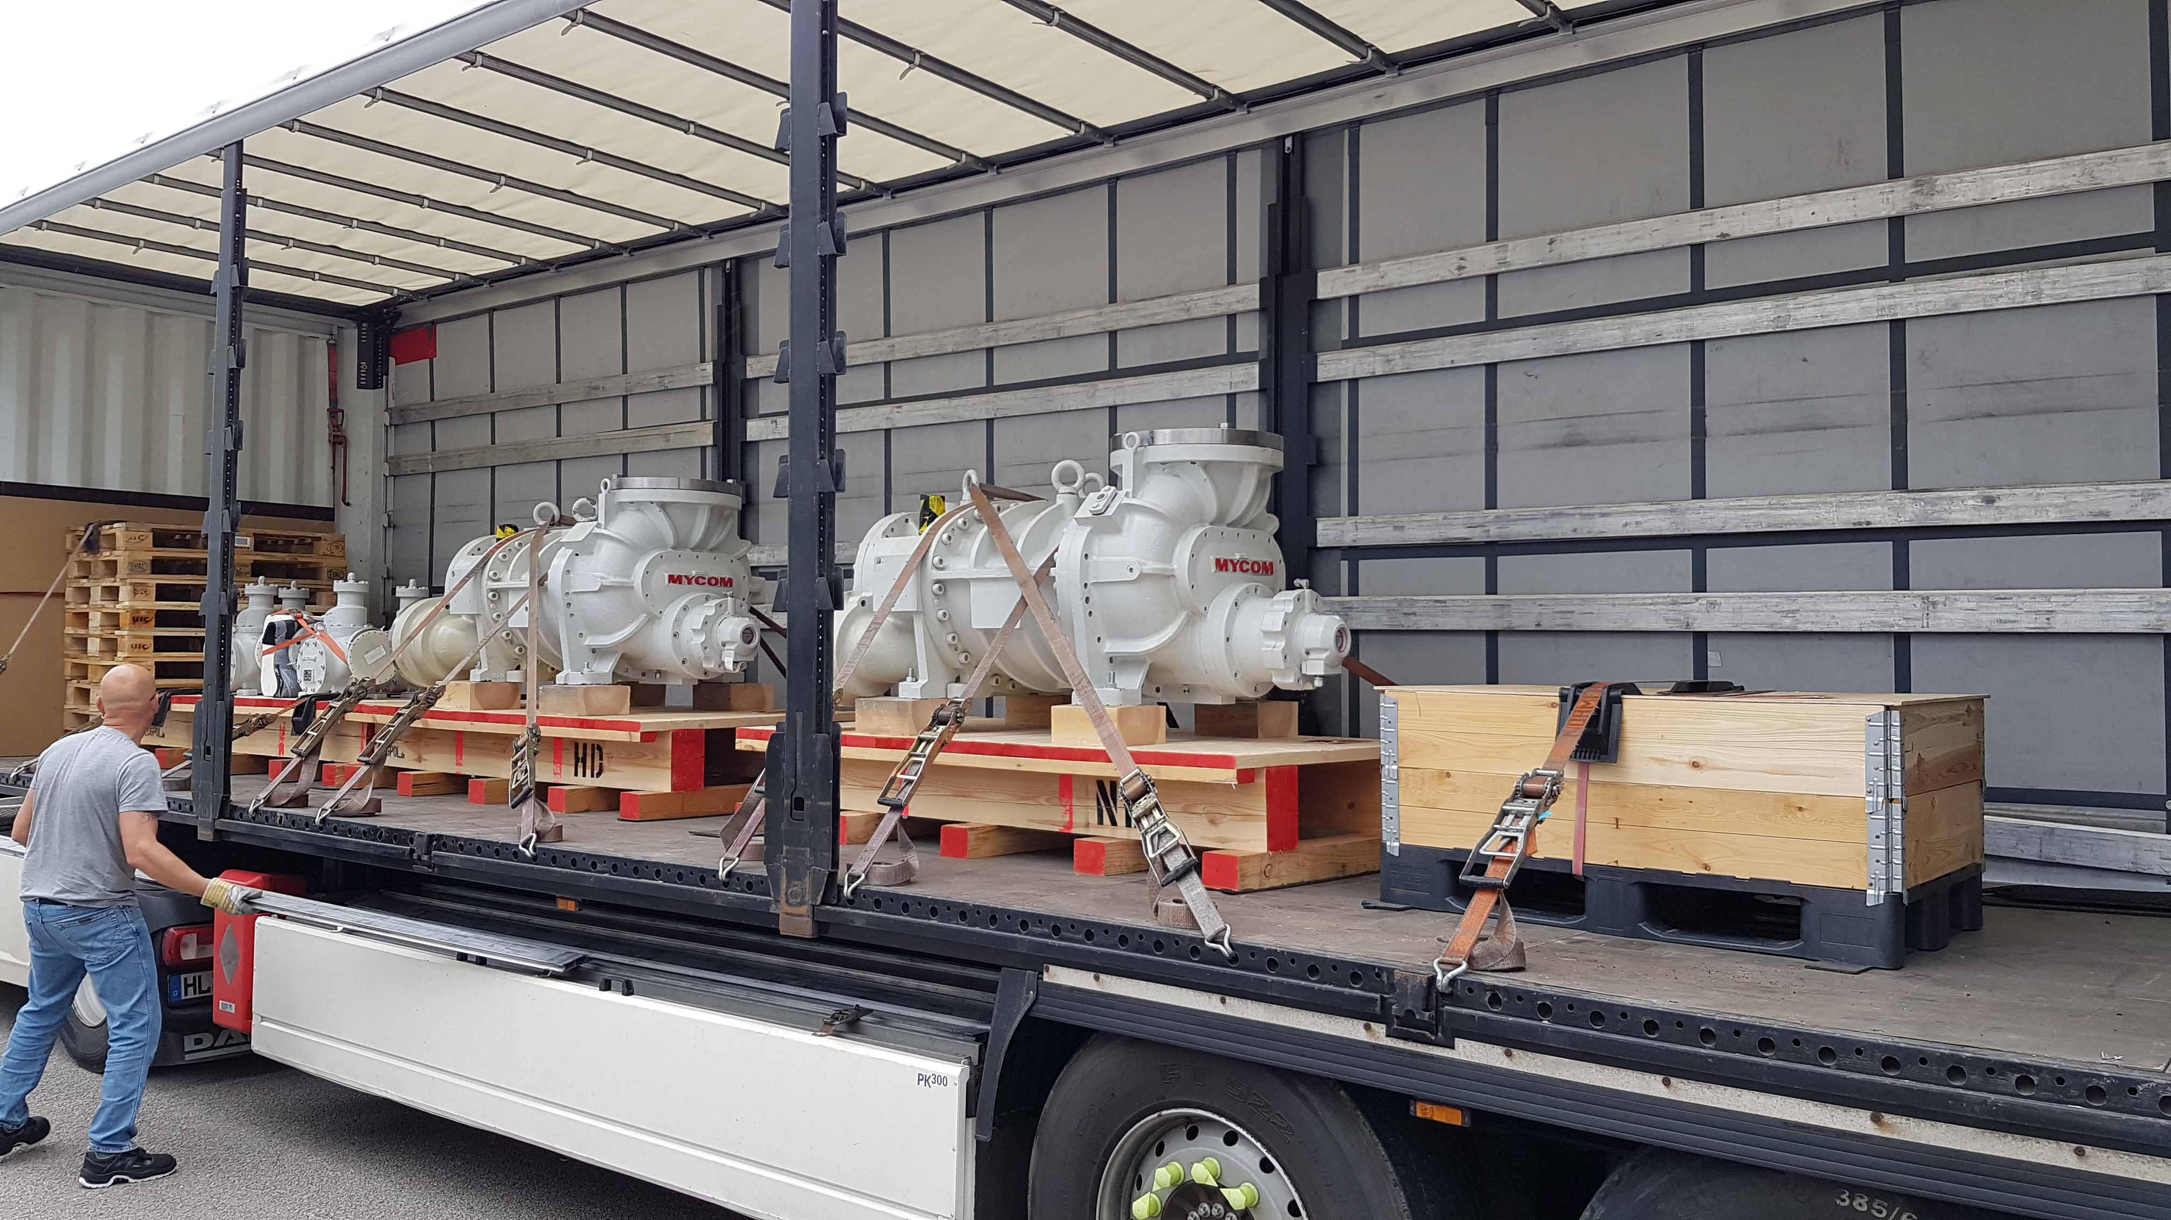
Wartung Kryoanlage
Beispiel Helium-Kompressoren
Kompressoren – Mayekawa
Notes:
Mayekawa: ABER 25 kh heißt komplette Zerlegung bei der Firma ca. 1,5-2 M inkl. Austausch aller Lager, Dichtungen
Versandzustand

Slide 8
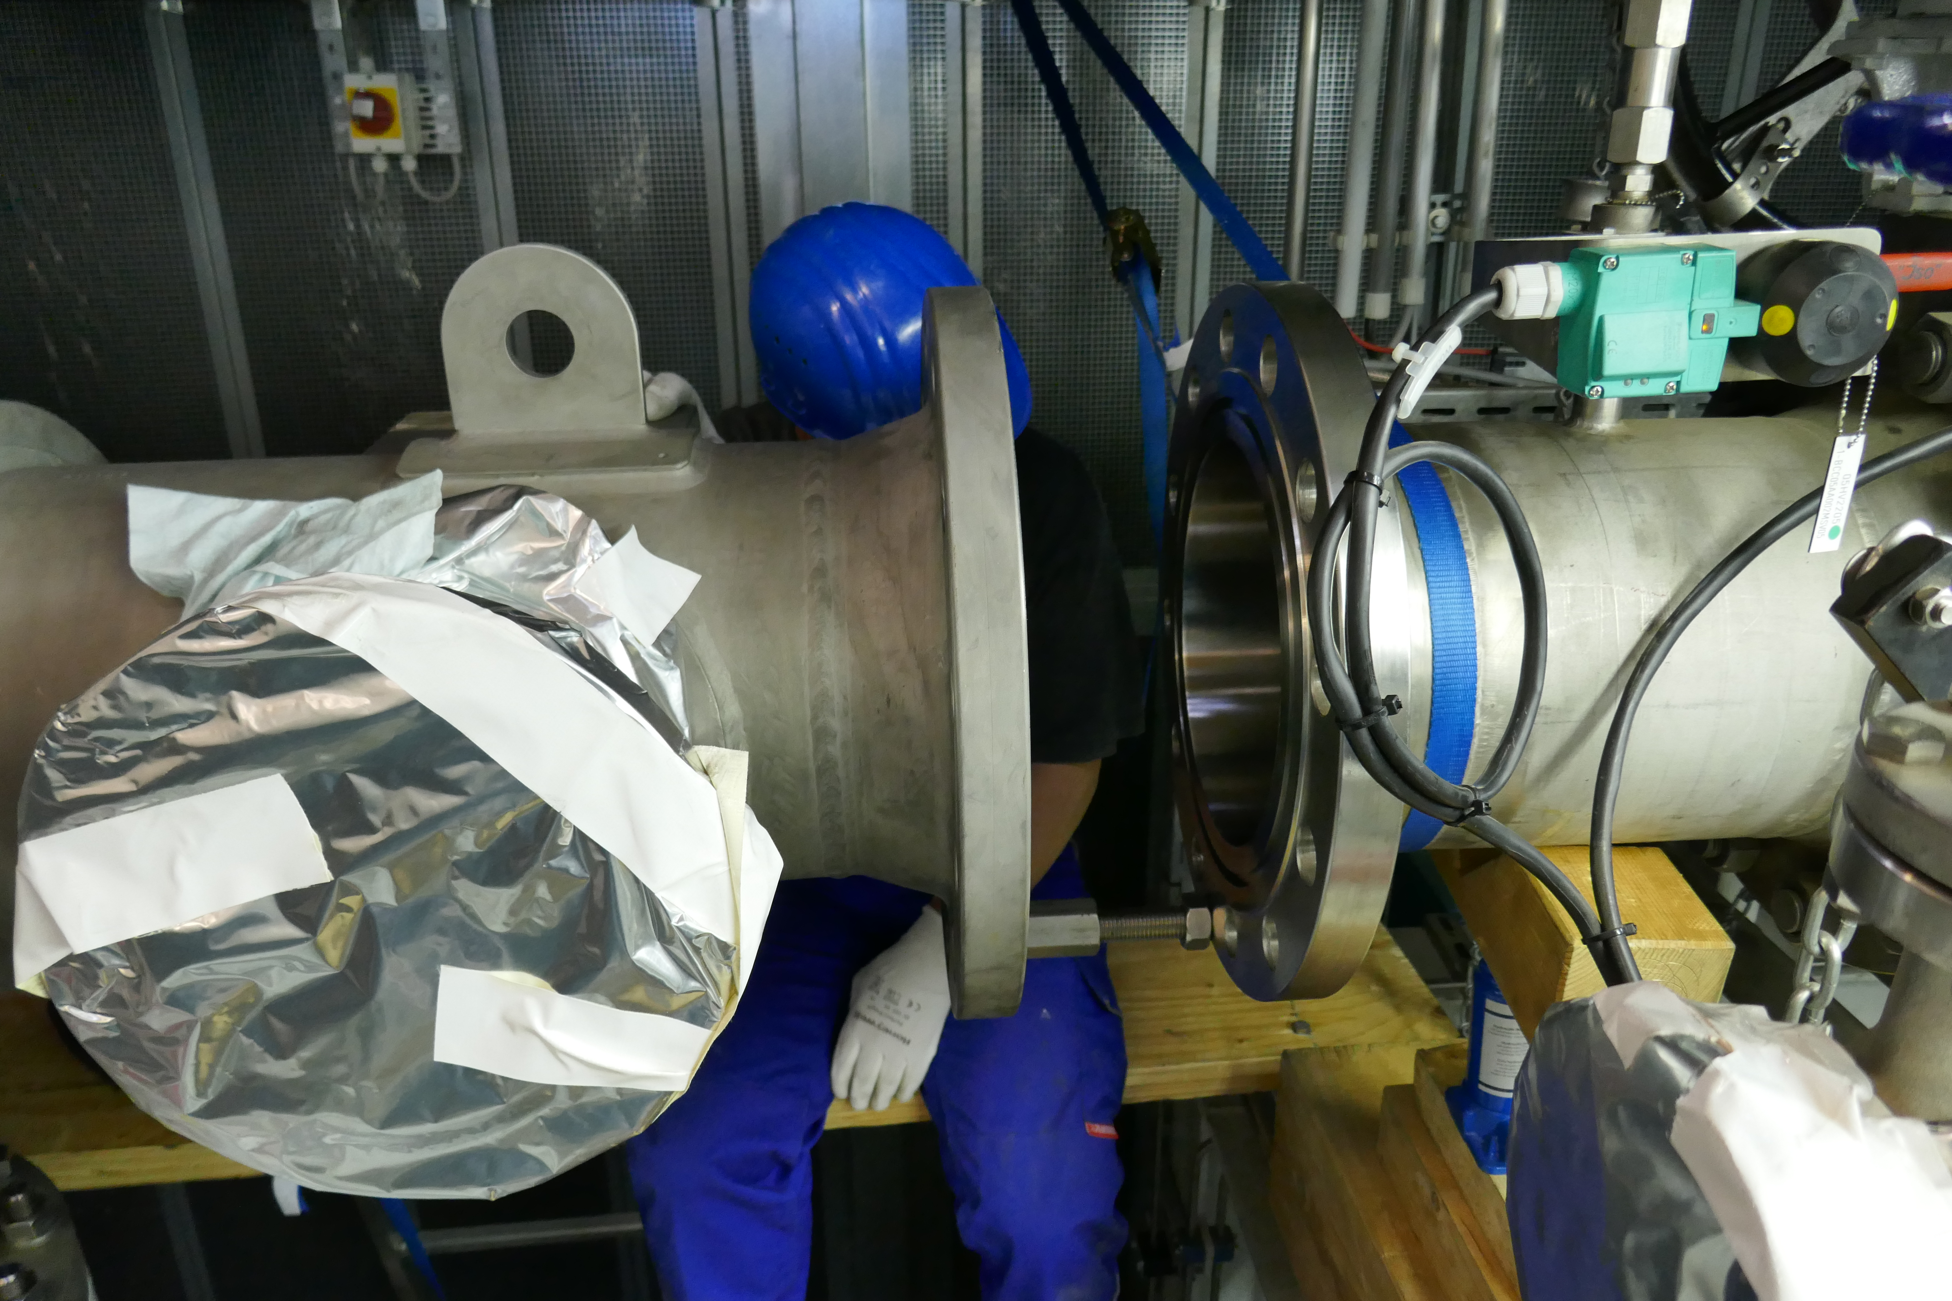
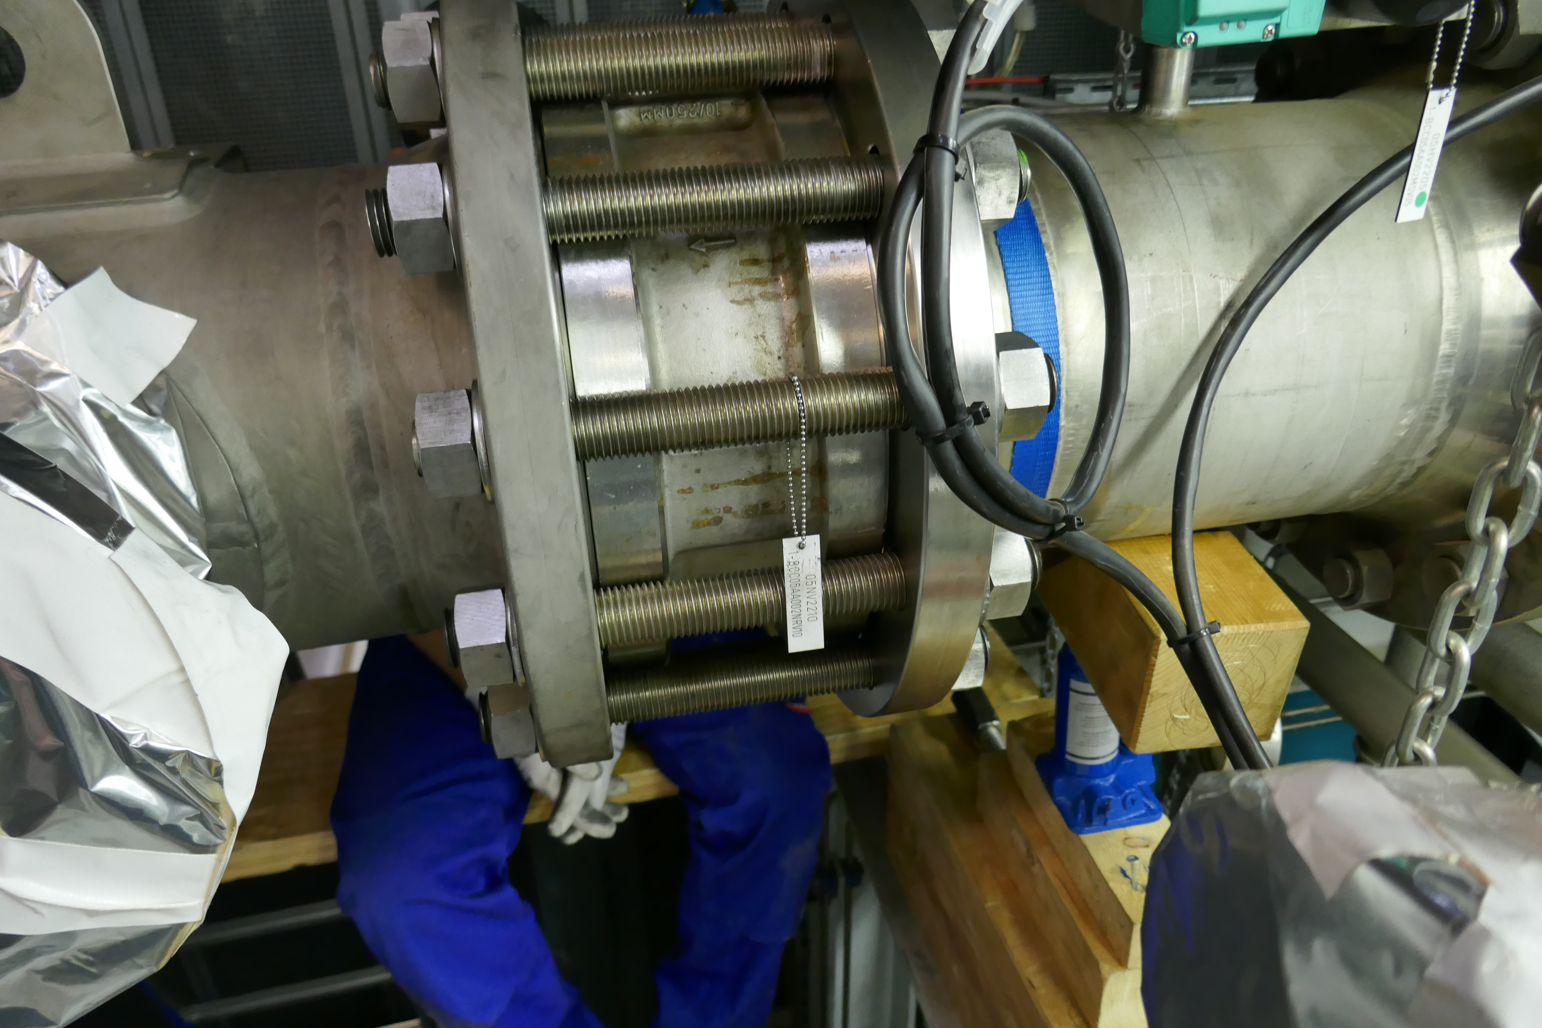
Wartung Kryoanlage
Beispiel Helium-Kompressoren
Kompressoren – Mayekawa
Notes:
Mayekawa: ABER 25 kh heißt komplette Zerlegung bei der Firma
Wieder-M. & Ausrichtung ca. 3 Monate
Beispiel Montageaufwand relativ aufwendig wegen der notwendigen Genauigkeiten und des folgenden Prüfaufwands → Lecktest
Aufwand nach der kommenden Betriebsphase wieder notwendig!

Slide 9
Wartung Kryoanlage
Wartungsmaßnahmen in MP 2.4
Versenden Antriebe kalte Maschinen zur Wartung an Hersteller GMN – Aug 2025-?? 2026
Rostbeseitigung/Farbausbesserung Puffer – Jul/Aug 2025
Frequenzumformer L3-Wartung – Sept 2025
Hauptantriebe L3/L4-Wartung – Sept 2025
Kompressoren Ausrichtung/Probelauf – Okt 2025
Wartung/Prüfung Kühlwasserpumpen – Okt/Nov 2025
Wartung/Prüfung Vakuum-Pumpstände – Klärung offen
WEKA-Ventile Austausch der Dichtungssätze & vis. Prüfung Faltenbälge – Aug-Dez 2025
Vis. Prüfung Kugelhähne / Magnetventile – Sep 2025-Feb 2026
Prüfungen Schaltschränke – Aug 2025-Feb 2026
Betriebsbereite Kälteanlage zum März 2026
Notes:
GMN aus jetziger Sicht größtes zeitliches Risiko → schwierige Kommunikation / Beauftragung → Fa. will erst befunden, dann Angebot, nach Beauftragung Ausführung WE 20.08.2024; Offr. 02.10.; IPP-Bstlng. 14.11.; Zurück 22.04.2025
ABB Drives und Motion bestellt, ebenso Mayekawa
Kühlwasser angefragt – Elektro Stancke
Vakuum Termin offen, Dauer üblicherweise 8 Wochen
Restliche Maßnahmen durch eigenes Personal:
Dichtungssätze WEKA geliefert
Alle Wartungsmaßnahmen immer in Abstimmung mit Umbauten!

Slide 10
Wartung Kryoanlage
Ersatzteilvorhaltung
He-Kompressoren & Hauptantriebe → kompletten Lager- & Dichtungssatz
je eine Spare-Ölpumpe → eine Wasserpumpe
Expansionsturbinen → 7 Austausch-Patronen
Antriebe kalte Maschinen → 1 Antrieb
Drehschieber-Vakuumpumpe für Isolationsvakuum
diverse Ventile bzw. Ventilbaugruppen (>1000 Ventile)
diverse Dichtungstypen
Notes:
WEKA: (133 + 106) Empfehlung Austausch Elastomer-Dichtungen nach 5 Jahren → 1/3-Regelung inkl. Sitzdichtung (Teflon) und visuelle Prüfung Faltenbälge (Lebensdauer 10.000 Zyklen → mögliches Versagen nach 15-20 Jahren) → siehe TF RPO
Vorhalt Arbeitszylinder je Typ; Anzahl Aktuatoren
GMN – schwierige Kommunikation / Beauftragung
Vorhalt Magnetventile/Spulen je Typ und einige Kugelhähne
Zwei Sätze Sicherheitsventile:
einige Ventiltypen stets zu ersetzen, da nicht ökonomisch zu prüfen/aufzuarbeiten
Umfang durch 2. LN2-Tank, CVB und LN2-KLE gewachsen.
112 SVs – Anlagenabsicherung → je 3 LN2-Tank; je 2 He-Tank; 4 Dewar
4 SVs – Kryoverrohrung Torus (N1, J, I, H)
15 SVs – QGS → Ableitung in QG-Tank (in-Situ-Prüfungen möglich)
Dichtungen: O-Ringe, Helicoflex, Metalldichtscheiben und –Ringe
OEM (Originalausrüstung)-Problematik bei WEKA (Dichtungen) und LKT (Turbinen; Helicoflex-Typen)

Slide 11
Wartung Kryoanlage
Zusammenfassung
Regelmäßige Wartungen entspr. Wartungsplan
Aktualisierung des Wartungsplans nach Anlagenerweiterungen
Übernahme der zusätzlichen Maßnahmen (TF RPO) in Wartungsplan
Fortsetzung Austausch von alterungsanfälligen Bauteilen (Dichtungen, Elektronik usw.)
Überarbeiten des Ersatzteilkonzeptes für Spezialkomponenten
Antriebe der kalten Maschinen
Notes:
Personelle Ausstattung für Planung und Durchführung der notwendigen Wartungs- und Austauschmaßnahmen muss sichergestellt bleiben.
Betriebs- und Ruhezeitplanung muss abgestimmte Wartungsmaßnahmen im erforderlichen Umfang ermöglichen.
Finanzielle Unterfütterung des bestehenden und des überarbeiteten Ersatzteilkonzeptes notwendig.

Slide 12
Betrieb O₂mangel-Überwachungsanlage
Beschaffung durch uns → Übergabe an TD 2005 → Rückübertragung an Betreiber
Erneuerung der Anlage 2024 → nach Inbetriebnahme bisher keine Probleme im Betrieb
Übernahme der Anlage läuft in Abstimmung zwischen E5 und VAD-FM/ZS
Anlagenbetrieb durch E5
Monatliche Sichtprüfungen durch unterwiesenes IPP-Personal
Regelmäßige Funktions- & Systemkontrollen durch fachkundige Person via VAD-FM
Notes:
Stationäre Überwachung Leitwarte, CBX-, CPR-Halle & Rohrkeller 2. UG Geb. 4
Übernahme durch Kryo läuft
Doku für die Anlage von VAD-FM/ZS
Überarbeitung der Sicherheitsanalyse, Erstellung GB und BA
Unterweisung Personal
Notwendig: Sachkunde für gesamtes Kryo-Personal → Umgang mit Anlage und Monitoren in AA Operateure vorgeschrieben
Notwendig: Sichtprüfungen in Wartungsplan einarbeiten
Notwendig: Überarbeitung Überwachungsumfang nach Einbau Rücklaufleitung in Reinigerhalle → Aufwand überschaubar aber muss finanziert werden
Planung Finanzbedarf für Wartungsgeschehen → WER?

Slide 13
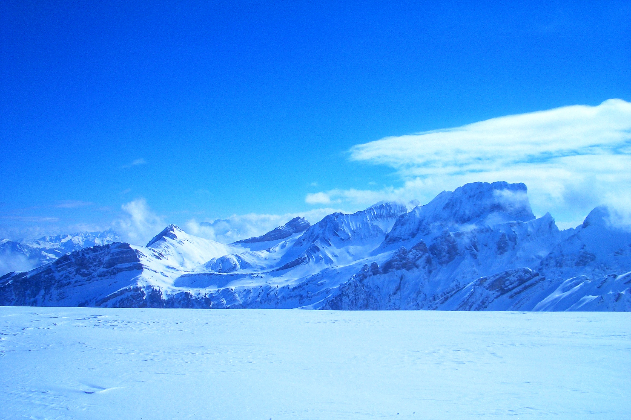
Wartung Kryoanlage & Betrieb O₂mangel-Überwachungsanlage
Vielen Dank für die Aufmerksamkeit.
FRAGEN?

